Slide 1
Geurhinder… subjectief of reëel?
Loes Geelen PhD

Slide 2
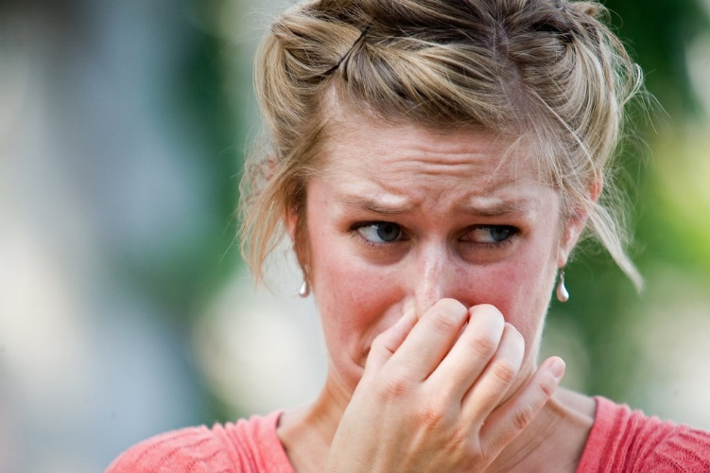
Geur & Gezondheid
Signaalfunctie geur, maar…
  Waarnemen geur hangt niet altijd samen met toxiciteit en gevaar
  Sommige vieze geuren zijn niet gevaarlijk
  Sommige stoffen die je niet ruikt, zijn wel gevaarlijk

Slide 3

Kun je ziek worden van geur?
Indirect verband tussen geur en ziekte, waarbij het waarnemen van geur allerlei lichamelijk processen op gang brengt die ziek kunnen maken
Hinder is een gevoel van afkeer, boosheid, onbehagen, onvoldaanheid of gekwetstheid, dat optreedt wanneer een milieufactor (geur) iemands gedachten, gevoelens of activiteiten beïnvloedt
Andere effecten:
  misselijkheid en/of braakneigingen
  beperkingen van activiteiten of gedragingen
  verstoring van slaap,
  ramen niet kunnen openen,
  niet buiten kunnen zitten
  geen bezoek kunnen ontvangen
  et cetera.
  langdurige geurhinder kan leiden tot stress-gerelateerde klachten

Slide 4
Subjectief maar wel reëel
Cognitieve factoren
Demografisch
Sociaal-economisch
Persoonsgebonden
Aangenaam of niet?
Duur, frequentie & concentratie
Verstoring
Geurbelasting
- Concentratie
- Samenstelling
Receptor-gevoeligheid
Waarneming geur krakteristieken
Primaire evaluatie
Hinder
Gewenning & acceptatie
secundaire evaluatie
Stress
Stress-gerelateerde gezondheids-klachten
Probleemgerichte copingstijl
Geen band met de veroorzaker
Verwachting dat de geur zal toenemen
Bezorgd, angst voor gezondheidseffecten
Negatieve attitude ten opzichte van de bron of overheid
Notes:
Uitleg model
In dit model leidt de geurbelasting tot een waarneming bij omwonenden. De waarneming verloopt via de recep­toren in het reukepitheel. Volgend op de stimulatie van de receptoren ontstaat waarneming van de frequentie, de intensiteit, de hedonische waarde en de kwaliteit (bijvoorbeeld ‘oplosmiddel­ach­tig’) van de geur. In deze waar­ne­ming kunnen zich individuele verschillen voordoen, die gerelateerd zijn aan demografische (geslacht, leeftijd), sociaal-economische en persoonsgebonden factoren. De pijl vanuit deze factoren naar de waarneming kent één richting.
Onder cognitieve factoren wordt verstaan de wijze waarop mensen informatie selecteren en verwerken. Voorbeelden hiervan zijn de attitude ten opzichte van de geurbron (bijvoorbeeld angst of boosheid) en de verwach­tingen over de geurbelasting in de toekomst. Bij cognitieve factoren wijzen de pijlen in twee richtingen, namelijk van en naar waarneming. De invloed is dus wederkerig. Mensen, die geloven dat geur slecht is voor de gezondheid, letten meer op geuren in hun omgeving of zijn eerder gealarmeerd door onprettige geuren, zodat zij deze als intenser waarnemen. Omgekeerd, kan dit geloof ook weer beïnvloed worden door gedane waarnemingen.
Door mensen wordt de waarneming van de geur in twee stappen geëvalueerd. Bij de primaire evaluatie wordt ingeschat of de geur potentieel bedreigend is. Wordt de geur als onaangenaam of de situatie als potentieel bedreigend beschouwd dan leidt dit tot hinder. De hinder is het gezondheidseffect, het is psychologisch van aard, maar er hoeven geen andere effecten te zijn. Bij de secundaire evaluatie van de waarneming van de geur, beoor­deelt het individu of het met die potentieel bedreigende situatie goed overweg kan (coping). Geeft de uit­komst van deze evaluatie aan, dat het individu hiermee onvol­doende mee om kan gaan, dan zal er stress worden ervaren met de daaraan gerelateerde fysio­logische effecten. De hinder gaat dan vergezeld van stressgerelateerde lichamelijke gezondheids­effecten. Voor de demografische, sociaal-economische, persoonsgebonden en cognitieve factoren geldt, dat zij naast de waarneming ook het proces van evaluatie van deze waarneming kunnen beïnvloeden.
De evaluatie van de geur kan ook leiden tot hinder, verstoring van gedrag of activiteiten en stress. Iemand die hinder ervaart maar geen stress kan niettemin verstoring van activiteiten of gedrag vertonen. De relatie tussen hinder en verstoring is wederkerig: als iemand gehinderd is kan dit leiden tot verstoring en andersom. Stress kan eveneens leiden tot verstoring.

Slide 5
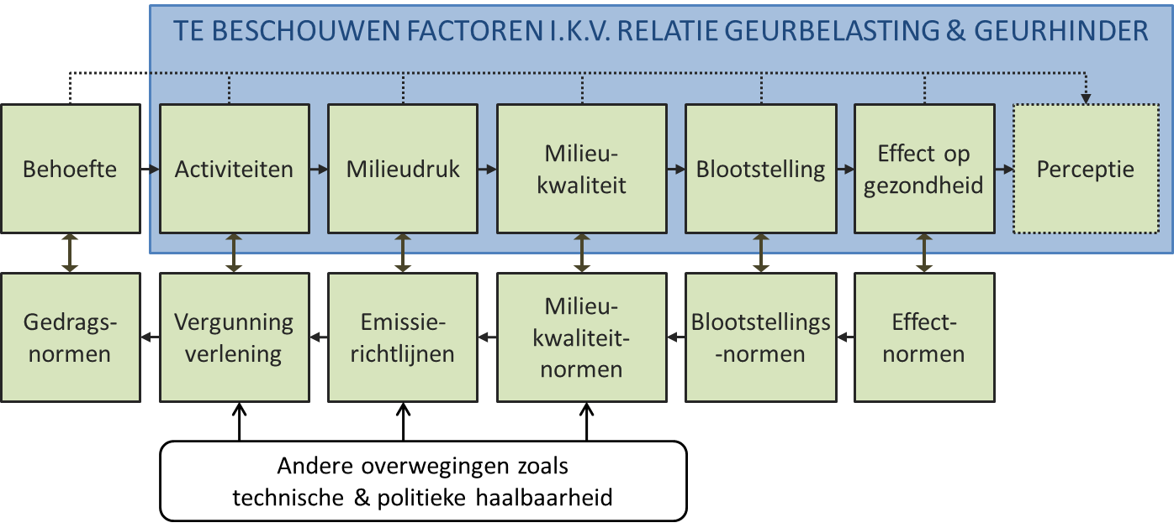

Ondertussen in Brabant......
achtergrond
‘normneutraal’
voorgrond
geurnormen
uur-voor-uur
P98
concentratiegebied
V-Stacks
emissiefactoren
NNM
RAV-codes

Slide 6


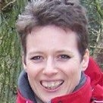



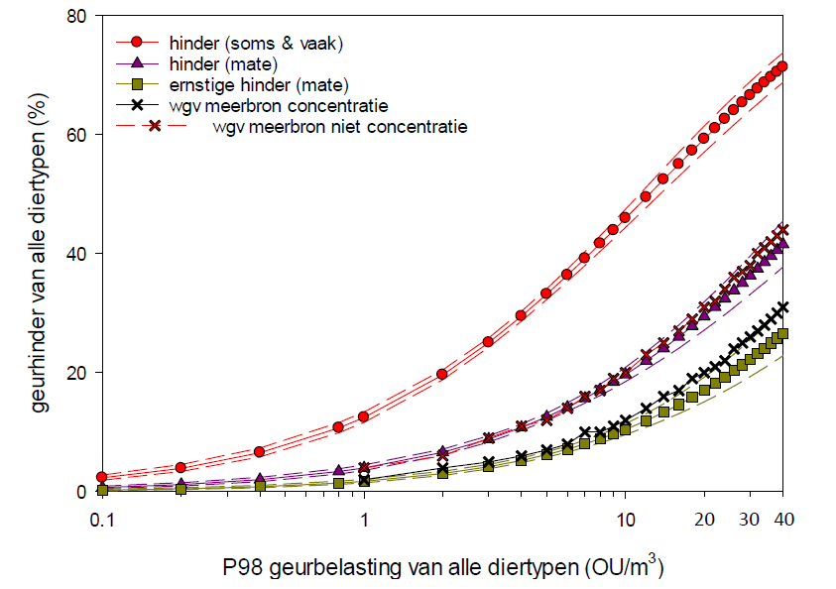
Geurbelasting & hinder anno 2012
Uitgangspunt beleid geur & gezondheid
  Dorpskernen >12% hinder = onacceptabel
  Streef naar 0% ernstige hinder
  Buitengebied >20% hinder = onacceptabel
Wet geurhinder veehouderij:
  10 OU/m3 in dorpskernen
  20 OU/m3 in buitengebied
Betekent in de praktijk:
  20% hinder in dorpskernen
  i.p.v. beoogde 12% (OF 46%!)
  29% hinder in buitengebied
  i.p.v. beoogde 20% (OF 60%!)
  Ernstige hinder
Geelen et al., 2015. Geurhinder van veehouderij nader onderzocht: meer hinder dan Handreiking Wgv doet vermoeden?

Slide 7
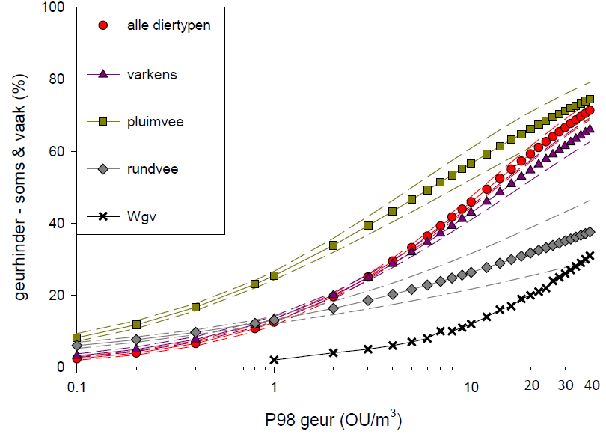
Andere bron, andere geur, zelfde hinder?

Slide 8
En toen?
Systematische vergelijking
  Stap-voor-stap door de oorzaak-effectketen
Duiding verschillen door RIVM, IRAS, GGD, PRA en externe experts
  “De GGD/IRAS studie geeft het meest recente beeld in een concentratiegebied (het onderzoeksgebied in Noord-Brabant en Noord-Limburg); niet te generaliseren vanwege locatie-specifieke kenmerken.”
  Luchtwassers minder effectief dus onderschatting daadwerkelijke geurbelasting?
    Bevestigd in vervolgonderzoek WUR
    Wijziging Regeling geurhinder veehouderij
  Stacks versus ”generieke omzetting” van LTFD-geureenheden naar odour units…
  Grote onzekerheden in PRA-relaties. Daar wordt in beleid op geen enkele wijze rekening mee gehouden.
  Contextuele en persoonlijke factoren = onzeker in beide richtingen
  Vraagstelling PRA leidt aannemelijk tot lagere hinderrapportage
Wouters et al., 2015. Verschillen tussen twee studies naar geurbelasting-geurhinderrelaties nader onderzocht
Houthuijs et al. (RIVM), 2015. Oplegnotitie - Resultaten duidingsonderzoek en bouwstenen voor beleid
8

Slide 9
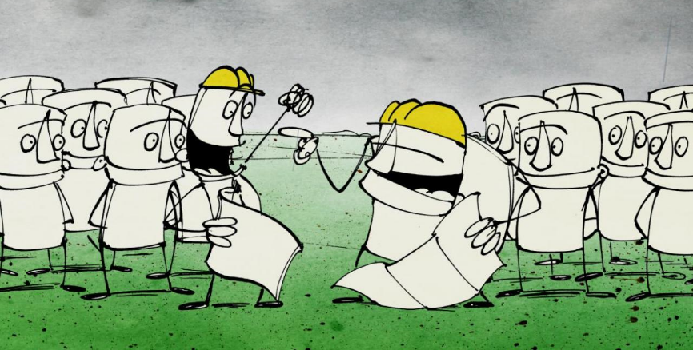
En dan? Landelijke evaluatie Wgv
Werkgroep VNG, IPO, LTO, GGD, milieufederaties en burgergroeperingen
Gezond uitgangspunt: geurhinder voorkomen, bestaande hinder opheffen redelijkerwijs met belangen veehouders en ruimtelijke ontwikkeling in acht.
Eén samenhangend toetsingskader: individueel én cumulatief; periodiek geactualiseerd.
Beoordeling geur in vergunningverlening: van normopvulling naar geurhinder redelijkerwijs voorkomen
Beoordeling geur “stilzitters”: in beweging naar BBT
9
Verdaas, 2016. Eindadvies werkgroep evaluatie regelgeving geurhinder door veehouderijen.

Slide 10

Hoe effectief zijn luchtwassers?
Wie meet? Duits lab of Nederlandse labs?
  “Uit het eerste onderzoek bleek dat de geurconcentraties die door het ene lab werden gemeten gemiddeld een factor 4,5 maal zo hoog lagen dan de metingen door het andere lab.”
Grote spreiding in geurrendementen…
  “Voor de combi-wassers bedroeg de gemiddelde geurverwijdering met 40% echter slechts de helft van het verwachte reductieniveau (81%). Voor ammoniak was het verwijderingsniveau met 59% meer dan een kwart lager dan het gemiddelde verwachte prestatieniveau (85%). Naar schatting zijn 45% van alle in gebruik zijnde luchtwassers combi-wassers.”
Maar ook…
  in maar liefst 31% van de metingen de geuruitstoot na wassing zelfs
  hóger dan voor de luchtwasser. De gemeten rendementen varieerden
  van 60% geurreductie tot zelfs 63% verergering van de geuruitstoot.
WUR, 2018. Evaluatie geurverwijdering door luchtwassystemen bij stallen.

Slide 11
Luchtwassers verklaren verschil?
→ Wijziging Regeling geurhinder veehouderij

Slide 12
Advies Overlegorgaan Fysieke Leefomgeving: Geur bekennen

Slide 14
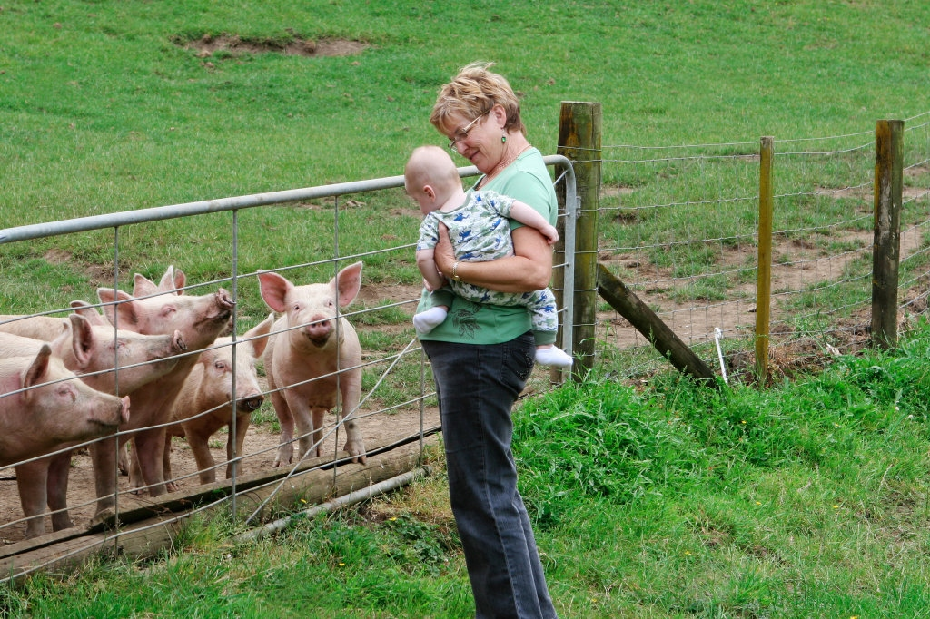
Meer recht aan…
  de ervaren geurhinder van omwonenden én
  de inspanningen die vanuit de agrarische sector geleverd worden om geurhinder te beperken
Bedankt!
14
Webinar Geur beleven & meten | 29 april 2021

Slide 15
Reactie staatssecretaris IenW op rapport commissie geurhinder veehouderij
Naleving en handhaving
Ik vind het van belang dat regels en voorschriften voor een goede werking van het stalsysteem (inclusief luchtwassers) goed worden nageleefd en gehandhaafd. …
Meten en monitoren
De commissie beschrijft in haar rapport de urgentie van de overgang naar een ander systeem van meten en monitoren van geur. …
Stalbeoordeling
Cumulatie van geur
… Daarom wil ik in de Omgevingswet de mogelijkheid voor gemeenten om regels te stellen, omzetten naar een verplichting om rekening te houden met cumulatie. …
Ingrijpen in bestaande situaties
… Zowel de huidige wetgeving als de Omgevingswet biedt slechts beperkt mogelijkheden om in te grijpen in bestaande situaties. …
… IPO en VNG hebben aangegeven over die mogelijkheid te willen beschikken. Ook POV en LTO zijn van mening dat individuele gevallen, waarbij er duidelijk sprake is van onnodige hinder, aangepakt moeten kunnen worden. …
… Onderdeel van de pilotaanpak wordt ook het zodanig inrichten van de 50%-regeling dat het bevoegd gezag een eigen afweging kan maken. Het bevoegd gezag krijgt de mogelijkheid om het deel van de ontwikkelruimte, die ontstaat door een emissiebesparende maatregel, binnen de bandbreedte 0-50% zelf te bepalen.
Sanering en stoppers
Met het bieden van een subsidie voor het vrijwillig beëindigen van varkenshouderijlocaties (Subsidieregeling sanering varkenshouderijen) wordt beoogd op korte termijn de geuroverlast door varkensbedrijven in veedichte gebieden te verminderen. …
… Ondernemers zijn veelal niet bekend met de wettelijke regelingen voor geur, ammoniak en fijnstof en de mogelijkheden voor testen. …
Luchtwassers
… een systeem met behulp van een certificaat of een verificatieverklaring van een unieke emissiefactor worden voorzien. …

Slide 16
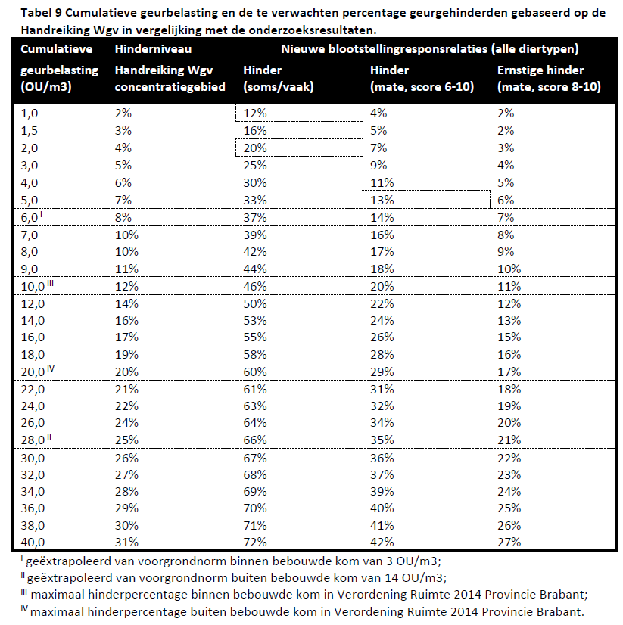

Slide 17
Verschillen tussen onderzoeken?
Stap in oorzaak-effectketen | GGD/IRAS (Geelen et al., 2015) | PRA (Bongers et al., 2001)
Activiteiten: houden van vee | Varkens, pluimvee, rundvee & totaal | Totaal met merendeel varkens
Milieudruk: uitstoot uit de stal (beiden geen ‘zaagtand’emissies) | Standaard emissiefactoren Wgv Luchtwassers & emissie-reducerende maatregelen met type-effectiviteit vastgesteld Standaard reductie factoren Hedonische waarde ‘gewassen’ lucht? | Gerapporteerde en officieuze emissiefactoren Luchtwassers & emissie-reducerende maatregelen nog niet gangbaar Dus minder reductie factoren?
Verspreiding & milieukwaliteit: modelleren geurconcentraties | STACKS met default V-stacks Beperkte gebouwmodule 10-jaar gemiddelde meteorologie Ruwheidslengte interpolatie Odour units | LTFD Geen gebouwmodule Lagere stal- & emissiehoogte Meteo niet langjarig gemiddelde Ruwheidslengte Wieringa Geureenheden → Pragmatische omrekening geurhindercurves naar OU; géén standaard factor 2. (VROM, 2007)
Blootstelling: geurconcentratie op woonlocatie (cumulatief, p98) | Alle bedrijven <2km Met/zonder <0,1 OU/m3 Geen info over dominante bron Onderscheid diertypes | Bedrijven <2km met bijdrage >5% Zonder <0,5 ge/m3 Onderscheid dominante bron Geen onderscheid diertypen; overwegend varkens
Notes:
OPLEGNOTITIE:
Luchtwassers
Stacks versus’”generieke omzetting” van LTFD-geureenheden naar odour units…
Grote onzekerheden in PRA-relaties!! Daar wordt i beleid op geen enkele wijze rekening mee gehouden.
Contextuele en persoonlijke factoren = onzeker in beide richtingen
Vraagstelling PRA leidt aannemelijk tot lagere hinderrapportage

Slide 18
Verschillen in onderzoeken?
Stap in oorzaak-effectketen | GGD/IRAS (Geelen et al., 2015) | PRA (Bongers et al., 2001)
Effect: Hinder (vragenlijst) | 13.700 respondenten Aselecte steekproef Gezondheidsonderzoek via huisarts Schriftelijk Concentratiegebied Brabant/Limburg Vraagstelling internationale standaard Hoe vaak Mate van hinder Afzonderlijke uitvraag hinder van bron / diertype: Stallen (varkens, pluimvee, rundvee apart) Dummy: mest uitrijden | 630 respondenten in betreffende deelpopulatie Selectie o.b.v. verwachte blootstelling Onderzoek leefbaarheid Telefonisch Concentratie & niet-concentratiegebied Nederland Vraagstelling Hoe vaak Mate van hinder Getrapte toewijzing hinder aan bron / diertype Hinder i.c.m. vervolgvragen belangrijkste bron met “stallen” en diertype als antwoord
Perceptie & context | Deelnemers vergelijkbaar met … Perceptie veranderd? Minder binding met agrarische sector? Minder acceptatie van geurhinder algemeen? Grondhouding tov veehouderij negatiever? | Deelpopulatie niet-concentratie-gebied, niet-agrariërs, meer-bron-situatie

Slide 19
Advies Overlegorgaan Fysieke Leefomgeving: Geur bekennen

